Slide 1
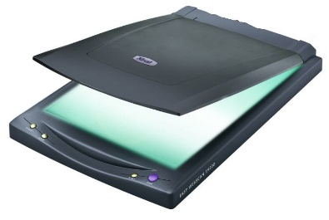
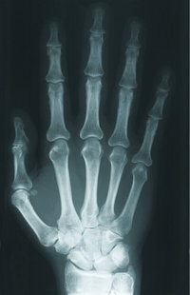
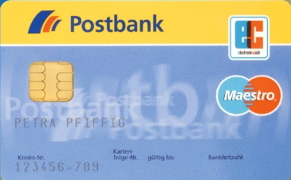
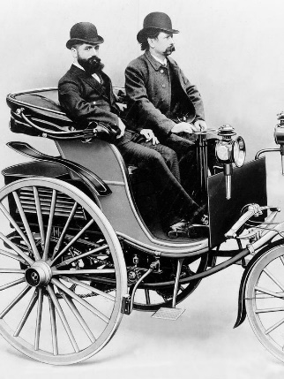
WICHTIGE ERFINDUNGEN

Slide 2
(Arbeitsblatt)

Slide 3
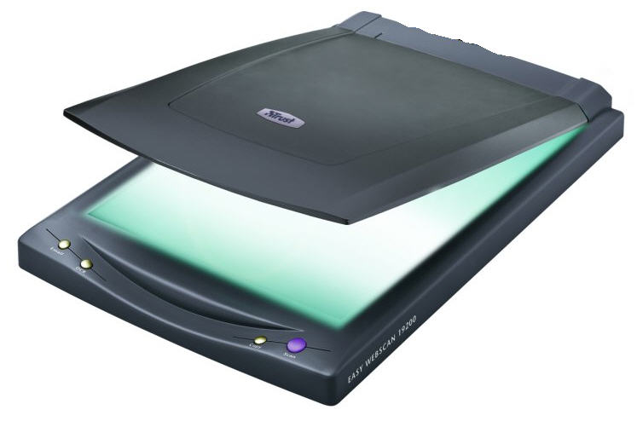
Der Scanner

Slide 4
Die Aspirintablette

Slide 5
Das Röntgenbild

Slide 6
Das Auto

Slide 7
Die Chipkarte

Slide 8
Wer hat was erfunden? Assoziiere!
Jürgen Dethloff (Ingenieur) und Helmut Gröttrup (Ingenieur)
Felix Hoffmann (Apotheker)
Rudolf Hell (Ingenieur)
Gottlieb Daimler (Ingenieur) und Carl Benz (Ingenieur)
Wilhelm C. Röntgen (Physiker)

Slide 9
Kannst du folgende Erfindungen definieren?
Assoziiere!
ist rund und weiß
kann Bilder und Texte einlesen
hat vier Räder
wirkt bei Kopfschmerzen und Fieber
hat einen Motor
ist eine Plastikkarte mit integriertem Schaltkreis
zeigt dem Arzt, wenn ein Knochen gebrochen ist

Slide 10
Stelle jetzt jede Erfindung vor!
 Die Ingenieure Jürgen Dethloff und Helmut Gröttrup
haben 1951 den Scanner erfunden.
 Ein Scanner kann Bilder und Texte einlesen.

Slide 11
 Der Apotheker Felix Hoffmann hat 1897 die Aspirintablette erfunden.
Eine Aspirintablette ist rund und klein.
Eine Aspirintablette wirkt bei Kopfschmerzen und Fieber.

Slide 12
 Der Physiker Wilhelm C. Röntgen hat 1895 das Röntgenbild erfunden.
 Ein Röntgenbild zeigt dem Arzt, wenn ein Knochen gebrochen ist.

Slide 13
 Die Ingenieure Gottlieb Daimler und Carl Benz
haben 1886 das Auto erfunden.
 Ein Auto hat vier Räder und einen Motor.

Slide 14
 Der Ingenieur Rudolf Hell hat 1969 die Chipkarte erfunden.
 Eine Chipkarte ist eine Plastikkarte mit integriertem Schaltkreis.

Slide 15
Welche Erfindung ist wichtig für dich? Warum?

Slide 16
Hör gut zu!

Slide 17
Von welchen Erfindungen
sprechen die Personen?
 | Erfindung | Argumente
Vanessa
Kilian
Luana
Die Aspirintablette
Röntgen
Das Internet
Der Computer
Der Fernseher
Das Auto
Die Airbags

Slide 18
Warum sind diese Erfindungen wichtig? (Finde Argumente!)
 | Erfindung | Argumente
Vanessa
Kilian
Luana
Die Aspirintablette
…
Röntgen
Das Internet
Der Computer
Der Fernseher
Das Auto
Die Airbags

Slide 19
Welcher Begriff passt nicht zu den anderen?
Streiche durch!
Aspirin Medikamente Röntgen Arzt Computer
Fernseher Computer Smartphone Aspirin Scanner
Internet Auto Fahrrad Motorrad Zug
Handy Röntgen Internet Laptop Smartphone
Information Kopfschmerzen Fieber Krankheit Grippe

Slide 20
Hör gut zu!

Slide 21
Hör gut zu und antworte!
…………………………………………………………………
…………………………………………………………………
…………………………………………………………………
…………………………………………………………………
…………………………………………………………………
Das Auto
Das Röntgenbild
Die Aspirintablette
Das Internet
Der Airbag

